Slide 1
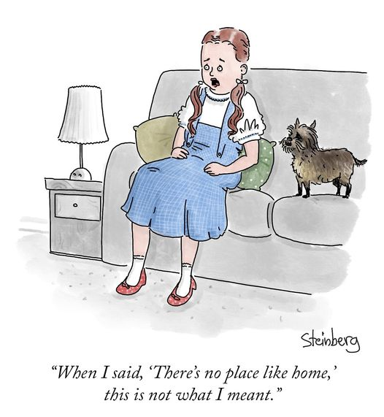
Fiatalok a koronavírus árnyékában
Koltai Luca
2020. november

Slide 2
2019 - A tartós munkanélküliek, valamint az 50 év feletti és a fiatal álláskeresők munkaerőpiaci integrációjának lehetőségei
Bördős Katalin kutatásvezető
Fiatalok tartós munkanélkülisége mögött álló okok
Programok és támogatások tapasztalatai
2019-2021 Individual Placement and Support for NEETs through Education Youth Technology Platform (EYTP)
EEA and Norway Grants Fund for Youth Employment finanszírozása
Public University of Ptuj – SL, Associata EIVA- RO, Interregio Forum – HU, Tesla Technologies & Software – SP, Fønix – NO
Módszertani fejlesztés, 60 coach 3 országban, online learning platform, 600 fiatal bevonása
Aktuális irodalmak: pl.
Global Survey on Youth and COVID-19 (ILO et al.)
OECD Response, Youth and COVID-19Recovery and Resilience
Abi Adams-Prassl et al: NEQUALITY IN THE IMPACT OF THE CORONAVIRUS SHOCK: NEW SURVEY EVIDENCE FOR THE UK
ILO Monitor: COVID-19 and the world of work. Fourth edition

Slide 3
- 25-54 nincs nagy növekedés - A fiataloknál jobban nő: 4,7%p 15-19, 3,2%p 20-24,
Munkanélküliségi ráta (EU27)
Forrás: Eurostat (LFS)

Slide 4
A foglalkoztatási ráta változása 15-19 évesek
Forrás: Eurostat (LFS)

Slide 5
A foglalkoztatási ráta változása 20-24 évesek
Forrás: Eurostat (LFS)
Notes:
AZ EU-ban a 20-24 éveseknek csökken a legjobban a fogl. Rátája

Slide 6
A regisztrált álláskeresők száma
Magyarország
Forrás: NFSZ 2020.10

Slide 7
Munkanélküliségi ráta
0,9 százalékpontos növekedés 2019-hez képest
DE 15-24 év: 4,6%p, (leginkább 15-19 közt nőtt)
Forrás: KSH (LFS)

Slide 8
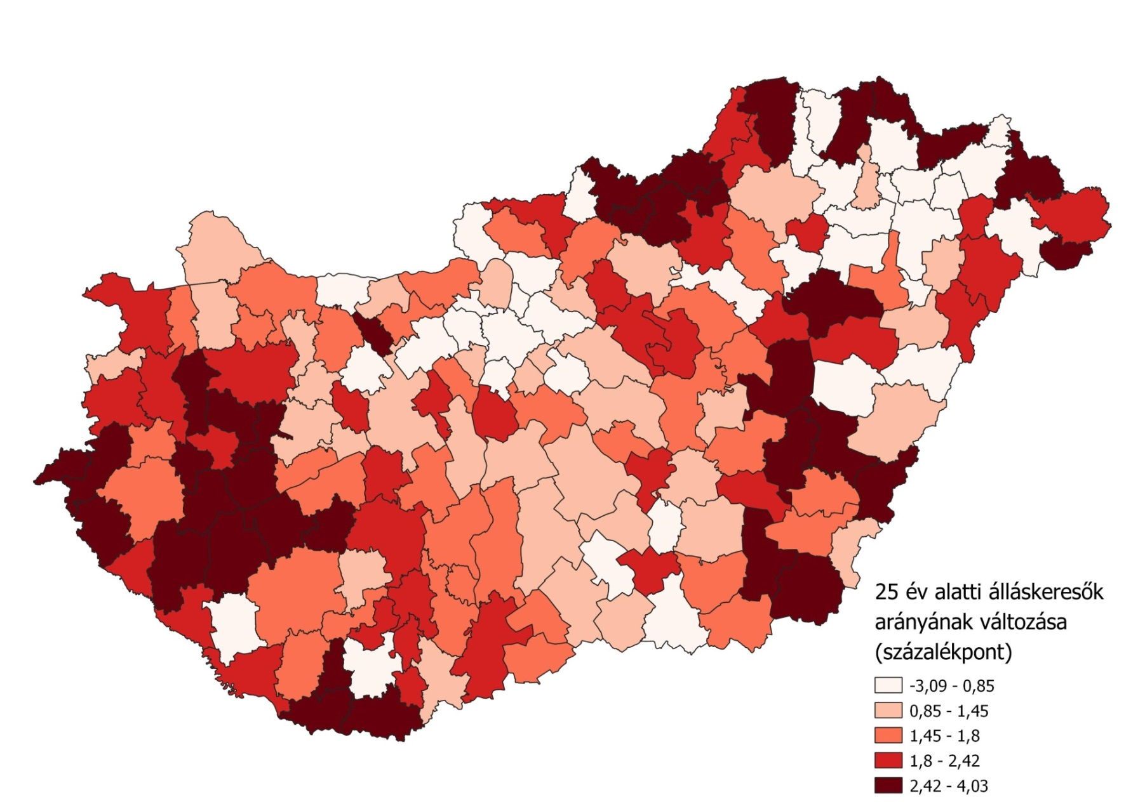
25 év alatti álláskeresők arányának változása, 2020 május
Magyarország
Forrás: NFSZ 2020.06

Slide 9
2020. szeptember
Magyarország
Forrás: NFSZ 2020.10

Slide 10
Ágazatok érintettsége
 | Fiatalok aránya 2019-ben (%) | Foglalkoztatás %-os változása (KSH, 2020. júli)
Szálláshely, vendéglátás | 8 | -21,5
Adminisztratív és szolgáltatást támogató tevékenység | 2 | -13,3
Egyéb személyi szolgáltatás | 3 | -10,4
Ingatlanügyletek | 1 | -7,2
Kereskedelem, gépjárműjavítás | 17 | -4,7
Szakmai, tudományos, műszaki tevékenység | 3 | -4,0
Ipar | 3 | -4,0
Szállítás, raktározás | 4 | -3,5
Oktatás | 2 | -2,1
Humán-egészségügyi, szociális ellátás | 4 | -1,8
Építőipar | 10 | -1,1
Művészet, szórakoztatás, szabadidő | 3 | -0,8
Információ, kommunikáció | 3 | +0,4
Pénzügyi, biztosítási tevékenység | 2 | +1,1
Mezőgazdaság, erdőgazdaság, halászat | 5 | +1,3
Nemzetgazdasági ágak együtt | 6 | -3,7
Forrás: KSH

Slide 11
A koronavírus hatásai a fiatalokra (Global Survey on Youth and COVID-19- ILO )
Koronavírus hatása
Iskolabezárás, távoktatás (kb. a fiatalok 71%-át érintette a világon)
Lemorzsolódás, lemaradás, rosszabb teljesítmény, késleltetett befejezés
Digitális hozzáférés egyenlőtlenségei
Kortárs csoport hiánya, elszigetelődés
Bezárkózás, depresszió, szorongás

Slide 12
A koronavírus hatásai a fiatalokra (Global Survey on Youth and COVID-19- ILO )
Koronavírus hatása
Munkanélküli karrierkezdés
Hosszútávon is rosszabb állások elfogadása, alacsonyabb fizetés (scaring effect)
Ügyintézés/ hozzáférés nehézségei
7% elveszette a munkáját, 10% 0 órát dolgozott (alkalmi munkák megszűnése)
6-ból 1 fiatal abbahagyta a munkát
Csökkenő jövedelem
Távmunka elterjedése, digitalizáció

Slide 13
Köszönöm a figyelmet!
HÉTFA Kutatóintézet és Elemző Központ
A használható tudásért
Cím: 1051 Budapest, Október 6. u. 19. IV/2.
Telefon: +36 30 730 6668, Fax: +36 1 700 2257
E-mail: info@hetfa.hu, www.hetfa.hu

